Slide 1
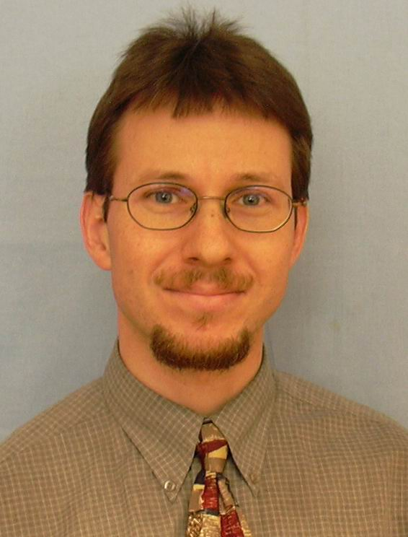
Elternsprechtag
DI Christian ZACHERL

